Slide 1
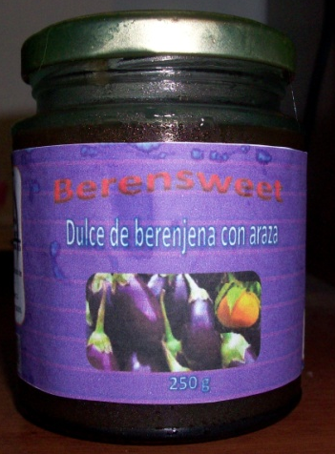
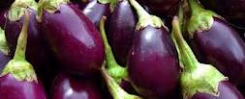
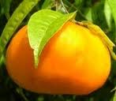
Al elaborar el dulce de berenjena con arazá y consumirlo estoy ofreciendo un producto innovador para el consumidor ya que en el mercado no existen productos que tengan parecido debido a que es un dulce elaborado en su mayor parte por una hortaliza que es la berenjena y seria una manera de incluir en la dieta de las personas la berenjena y el arazá que es una fruta que no se explota en este país y es muy rica en vitaminas especialmente en la vitamina C, este es un producto muy innovador por sus características además de ser un producto que no contiene pectina y estaría ahorrando al mercado la pectina ofreciendo la misma textura de la mermelada , debido a que este producto adquiere el nombre de dulce debido a las especificaciones de no contener pectina y no contener la misma cantidad de sólidos totales de una mermelada.
Berensweet
Dulce de berenjena con araza
250 g
María Eugenia Vargas Robinzon
Llamar a :083988703 - 042650200

